Slide 1
ΔΙΔΑΚΤΙΚΗ ΤΩΝ ΚΟΙΝΩΝΙΚΩΝ ΕΠΙΣΤΗΜΩΝ ΣΤΗ ΔΕΥΤΕΡΟΒΑΘΜΙΑ ΕΚΠΑΙΔΕΥΣΗ
Α΄ Κύκλος Επιμορφωτικών Δράσεων
«Ο σχεδιασμός της διδασκαλίας»
1^{ο} Εργαστήριο
Ομάδα- Στόχος: Εκπαιδευτικοί Κοινωνικών Επιστημών περιοχών Επιστημονικής Ευθύνης των Συμβούλων Εκπαίδευσης: Ακριβής Γεωργούση_Σ.Ε. Αττικής & Φωτεινής Δημακοπούλου_Σ.Ε. Ηπείρου

Slide 2
Χρονοδιαγραμμα κυκλου επιμορφωσεων- εργαστηριων
Διδακτική Κοινωνικών Επιστημών στη Δευτεροβάθμια Εκπαίδευση
1^{ο} ΕΡΓΑΣΤΗΡΙΟ | Σκοπός και Διδακτικοί Στόχοι
2^{ο} ΕΡΓΑΣΤΗΡΙΟ | Μέθοδοι, Τεχνικές Διδασκαλίας και Διδακτικά Εργαλεία
3^{ο} ΕΡΓΑΣΤΗΡΙΟ | Σύγχρονες μορφές αξιολόγησης
4^{ο} ΕΡΓΑΣΤΗΡΙΟ | Η αξιοποίηση ψηφιακών μέσων στη διδακτική των Κοινωνικών Επιστημών

Slide 3
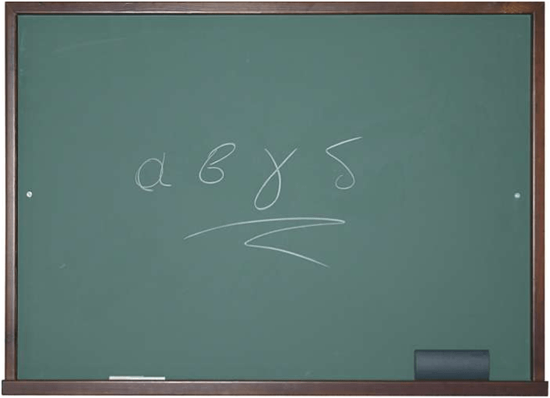
3^{ο} Εργαστηριο
ΣΥΓΧΡΟΝΕΣ ΜΟΡΦΕΣ ΑΞΙΟΛΟΓΗΣΗΣ

Slide 4

Πρωτεύον μέλημα και κυρίαρχος στόχος της εκπαίδευσης στη σημερινή Κοινωνία της Μάθησης (Learning Society) αποτελεί όχι μόνο η διδασκαλία χρήσιμων και απαραίτητων γνώσεων σε κάθε γνωστικό αντικείμενο, αλλά κυρίως η ανάπτυξη και η καλλιέργεια ισχυρών γνωστικών, μεταγνωστικών, κοινωνικών, και επικοινωνιακών δεξιοτήτων (21st Century Skills), που θα επιτρέψουν σε κάθε εκπαιδευόμενο να γίνει ένας ανεξάρτητα σκεπτόμενος και ενεργός πολίτης του 21ου αιώνα και που θα δημιουργεί, θα διαχειρίζεται και θα αξιολογεί τη γνώση.

Slide 5
Ο νέος ρόλος της εκπαιδευτικής αξιολόγησης δεν επικεντρώνεται πλέον μόνο στην επίδοση και βαθμολόγηση των εκπαιδευομένων, αλλά μπορεί να συμβάλλει στη διακρίβωση του βαθμού επιτυχίας των μαθησιακών στόχων και την καταγραφή του ταλέντου, των θετικών στάσεων και των αδυναμιών των εκπαιδευομένων, έτσι ώστε να δίνεται ουσιαστική ανατροφοδότηση και να επιτυγχάνεται βελτίωση της αποτελεσματικότητας της εκπαιδευτικής διαδικασίας

Slide 6
Στη σύγχρονη παιδαγωγική επιστήμη η εκπαιδευτική αξιολόγηση είναι άμεσα συνυφασμένη με την αξιολόγηση των μαθητών στην καθημερινή εκπαιδευτική πρακτική και προσδιορίζεται ως η συστηματική και καλά οργανωμένη διαδικασία συλλογής και ανάλυσης δεδομένων που αποσκοπεί στην αποτίμηση των γνώσεων και των δεξιοτήτων των εκπαιδευομένων, σε συνάρτηση πάντα με τους επιδιωκόμενους διδακτικούς στόχους που έχουν τεθεί.
Υπό αυτό το πρίσμα, η αξιολόγηση διαδραματίζει καταλυτικό ρόλο, καθώς διαχέει όλη τη διδακτική διαδικασία, ελέγχοντας την πορεία επίτευξης των επιδιωκόμενων στόχων και συσχετίζοντάς τους με τα απορρέοντα μαθησιακά αποτελέσματα. Με βάση τα πορίσματα της σύγχρονης διδακτικής, η αξιολόγηση θεωρείται ως θεμελιώδης διαδικασία, άρρηκτα συνδεδεμένη με τις διαδικασίες της μάθησης και της διδασκαλίας

Slide 7

Τα βασικά χαρακτηριστικά γνωρίσματά της είναι τα ακόλουθα:
Η αξιολόγηση είναι άρρηκτα συνδεδεμένη με τις διαδικασίες της μάθησης και της διδασκαλίας.
Η αξιολόγηση θεωρείται ως ένα πολύτιμο και δυναμικό εκπαιδευτικό εργαλείο, τόσο για τους εκπαιδευτικούς όσο και για τους εκπαιδευομένους, καθώς διαχέει και εμπλουτίζει την ίδια τη μαθησιακή διαδικασία - η αξιολόγηση ως εργαλείο μάθησης.
Η αξιολόγηση εστιάζει στη διερεύνηση και στην αποτίμηση του «Τι γνωρίζουν», «Τι καταλαβαίνουν» και «Τι είναι ικανοί να κάνουν» οι εκπαιδευόμενοι (αξιολόγηση γνωστικών, μεταγνωστικών, κοινωνικών, και επικοινωνιακών δεξιοτήτων).
Η αξιολόγηση εδράζεται στην αποτίμηση της επίδοσής τους με βάση σαφή διατυπωμένα κριτήρια, τα οποία πηγάζουν από τους γενικούς και ειδικούς στόχους της μαθησιακής διαδικασίας και τα οποία γνωστοποιούνται έγκαιρα στους εκπαιδευομένους. Ενθαρρύνεται η ενεργητική συμμετοχή των εκπαιδευομένων στη διαδικασία αξιολόγησης. Οι εκπαιδευόμενοι ωθούνται να αποκτούν όλο και περισσότερες δεξιότητες αυτοαξιολόγησης, ετεροαξιολόγησης.

Slide 8
Η αξιολόγηση βασίζεται στην αποτίμηση τόσο των προϊόντων της μάθησης όσο και της ίδιας της σύνθετης διαδικασίας μάθησης. • Κατά την αξιολόγηση λαμβάνονται υπόψη τα ιδιαίτερα χαρακτηριστικά των εκπαιδευομένων (π.χ. γνωστικό υπόβαθρο, στυλ μάθησης, κ.λπ.).
Οι εκπαιδευόμενοι αξιολογούνται μέσα από σύνθετες αυθεντικές δραστηριότητες.
Η διαδικασία της αξιολόγησης πραγματοποιείται με ποικίλες τεχνικές (συλλογή ποσοτικών και ποιοτικών δεδομένων), ανάλογα με τους στόχους και το περιεχόμενο της μαθησιακής διαδικασίας.
Τα αποτελέσματα της αξιολόγησης γνωστοποιούνται στους εκπαιδευομένους και χρησιμοποιούνται προς όφελός τους (π.χ. ανατροφοδότηση, απόκτηση µεταγνωστικών ικανοτήτων µέσα από τον έλεγχο και τη διαχείριση της µάθησής τους) - η αξιολόγηση ως μηχανισμός συνεχούς ανατροφοδότησης.

Slide 9
Δεξιότητες του 21ου αιώνα
Αξιολόγηση μαθητή
συνοικοδόμηση της γνώσης μέσω της γόνιμης συνεργασίας, της επικοινωνίας και της αλληλεπίδρασης
εκπόνηση σύνθετων (ατομικών-ομαδικών) αυθεντικών δραστηριοτήτων, που ωθούν το μαθητή να διερευνά πραγματικά προβλήματα, να εγείρει ερωτήματα, να πειραματίζεται, να συλλέγει, να αναλύει και να αξιολογεί ποικίλα δεδομένα-πηγές, να διατυπώνει υποθέσεις, να σκέφτεται και να δρα με επιστημονικό τρόπο, κ.λπ.,
ανάπτυξη της κριτικής και δημιουργικής σκέψης και της καινοτομίας (παραγωγή πρωτότυπων ιδεών και λύσεων),
καλλιέργεια της μετάγνωσης (οι εκπαιδευόμενοι μαθαίνουν ενεργητικά πώς να μαθαίνουν, αναπτύσσοντας δεξιότητες αυτορρύθμισης, αυτοαναστοχασμού και αυτοαξιολόγησης),
διαθεματική, διεπιστημονική και βιωματική προσέγγιση της γνώσης,
αξιοποίηση των ψηφιακών τεχνολογιών ως δυναμικού και διαδραστικού εργαλείου εμπλουτισμού της μαθησιακής διαδικασίας,

Slide 10
ΠΩΣ ΘΑ ΞΕΡΟΥΜΕ ΑΝ ΠΕΤΥΧΑΜΕ
Μπορούμε να επιλέξουμε και να αξιοποιήσουμε όποιες από τις τεχνικές αξιολόγησης θεωρούμε ότι καλύπτουν τους στόχους μας όπως:
Ερωτήσεις αντικειμενικού τύπου, ερωτήσεις ανάπτυξης
Ημιδομημένος διάλογος μεταξύ των συμμετεχόντων στη μαθησιακή διαδικασία /Συζητήσεις
Κλίμακα διαβαθμισμένων κριτηρίων (rubrics)
Μελέτη περίπτωσης
Εννοιολογικός χάρτης (Concept map)
Συνθετικές δημιουργικές - διερευνητικές εργασίες
Συστηματική παρατήρηση
Φάκελος εργασιών / Ηλεκτρονικός φάκελος εργασιών (Portfolio / e-Portfolio )
Αυτοαξιολόγηση / Ετεροαξιολόγηση / Αλληλοαξιολόγηση
…………………………..

Slide 11
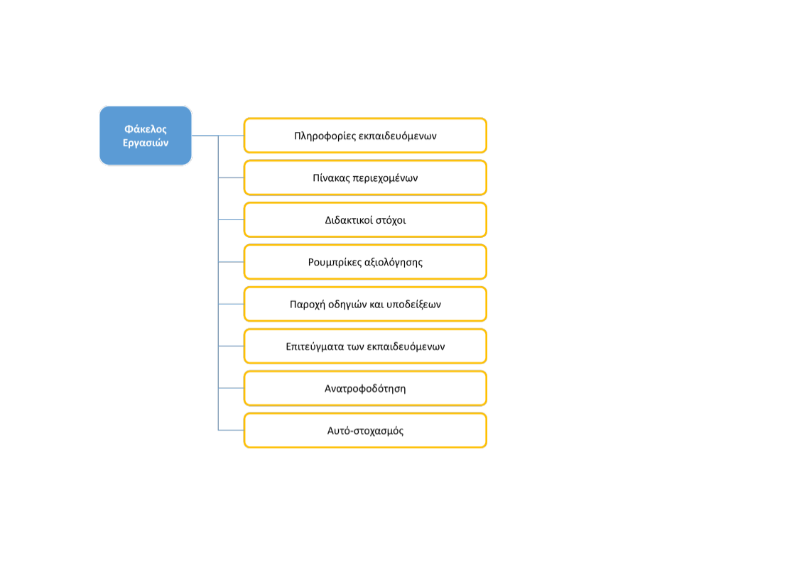
O Φάκελος Εργασιών Εκπαιδευομένου (Portfolio Assessment)
Ο Φάκελος Εργασιών Μαθητή (Portfolio Assessment) αποτελεί μια συστηματική, σκόπιμη και εξειδικευμένη συλλογή των έργων του, τα οποία έχουν επιλεγεί με τη συναίνεσή του και με βάση συγκεκριμένους μαθησιακούς στόχους και με προκαθορισμένα κριτήρια. Τα έργα αυτά στην ουσία αποτελούν τεκμήρια για την προσπάθεια, την πρόοδο και την επίδοσή του μαθητή σε δεδομένες μαθησιακές δραστηριότητες που καλείται να επιτελέσει

Slide 12
Ομαδική Δραστηριότητα
Αναπτύξτε μία δραστηριότητα εναλλακτικής αξιολόγησης για την ενότητα 9.5. Μέσα Μαζικής ΕΠικοινωνίας – «Κοινωνική και Πολιτική Αγωγή Γ΄Γυμνασίου»
9.5 Μέσα Μαζικής Επικοινωνίας (ΜΜΕ)
Όπως είδαμε, προΰπόθεση της κοινωνίας πολιτών είναι ο ενημερωμένος πολίτης που συμμετέχει στα κοινά προβλήματα. Η τεχνολογική επανάσταση στα ΜΜΕ που πραγματοποιείται στη διάρκεια των τελευταίων δεκαετιών (ηλεκτρονικοί υπολογιστές, διαδίκτυο, καλωδιακή τηλεόραση, δορυφόροι άμεσης μετάδοσης), δίνει τη δυνατότητα στον πολίτη να ενημερωθεί αντικειμενικά και να ελέγξει κάθε πληροφορία μέσα από εκατοντάδες διαδικτυακούς τόπους, εφημερίδες και τηλεοπτικά δίκτυα (βλ. Κεφ.5.3).
Ποιες είναι οι βασικές λειτουργίες των σύγχρονων ΜΜΕ στην υπηρεσία της δημοκρατικής κοινωνίας πολιτών που ορίσαμε στην προηγούμενη ενότητα;
Η ενημέρωση και πληροφόρηση των πολιτών. Αυτό επιτυγχάνεται με εκπομπές ενημέρωσης για θέματα κοινωνικά και πολιτικά στα οποία εκφράζονται όλες οι απόψεις, ώστε να διαμορφώνεται μια ενημερωμένη κοινή γνώμη.
Η πολιτιστική και μορφωτική προσφορά, μέσα από εκπομπές και άρθρα που ενημερώνουν, μορφώνουν και καλλιεργούν την κρίση.
3. Η δημιουργία του «πλανητικού χωριού» μέσω της παγκόσμιας επικοινωνίας. Κάθε πληροφορία αναμεταδίδεται ταχύτατα μέσω του διαδικτύου σε όλο τον πλανήτη. Με τον τρόπο αυτό τα άτομα:
κατανοούν και σέβονται τις ιδιαιτερότητες των άλλων πολιτισμών
ευαισθητοποιούνται για τα προβλήματα της παγκόσμιας κοινότητας,
συνειδητοποιούν ότι είναι πολίτες μιας πανανθρώπινης κοινωνίας.
Η εξουσία των σύγχρονων ΜΜΕ και ιδιαίτερα του έντυπου και ηλεκτρονικού τύπου, στην πληροφόρηση και διαμόρφωση του πολίτη οδηγεί στο χαρακτηρισμό τους ως «τέταρτη εξουσία».
Η τεράστια αυτή εξουσία των ΜΜΕ, που πλέον γίνονται παγκόσμια, αυξάνει τους κίνδυνους να ελέγχονται από οικονομικά και πολιτικά συμφέροντα με αποτέλεσμα την παραπληροφόρηση του πολίτη.
Για να αντιμετωπίσει τους κίνδυνους αυτούς το άρθρο 14 του ελληνικού Συντάγματος (Κεφ. 12.3) θεσπίζει το δικαίωμα ελεύθερης διακίνησης των ιδεών και την ελευθερία του τύπου (έντυπου και ραδιοτηλεοπτικού). Το Σύνταγμα προβλέπει επίσης τη λειτουργία του Εθνικού Συμβουλίου Ραδιοτηλεόρασης και θεσπίζει Κώδικα Δεοντολογίας για τα ΜΜΕ με στόχο την προάσπιση του πολίτη ως αναγνώστη, θεατή, τηλεθεατή, ακρατή ή χρήστη του διαδικτύου από τους κινδύνους παραπληροφόρησης.

Slide 13


